Slide 1

신재생에너지
IoT 개발자 입문 과정

Slide 2
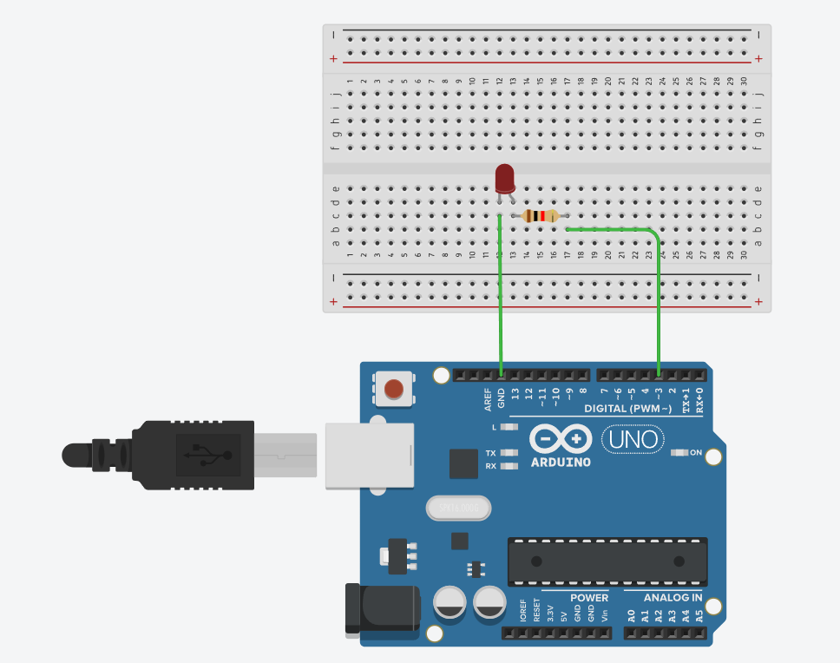
LED 실습
아두이노 | LED
D3 | + (긴 다리)
GND | - (짧은 다리)

Slide 3
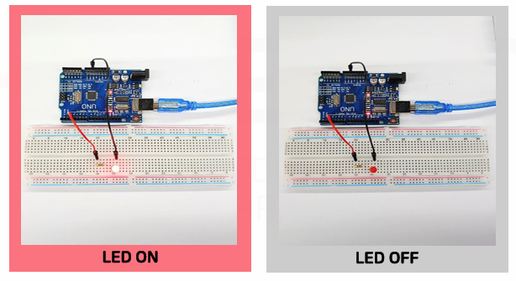
LED 실습
LED가 1초마다 ON, OFF를 반복하도록 코드를 구성해보자.

Slide 4
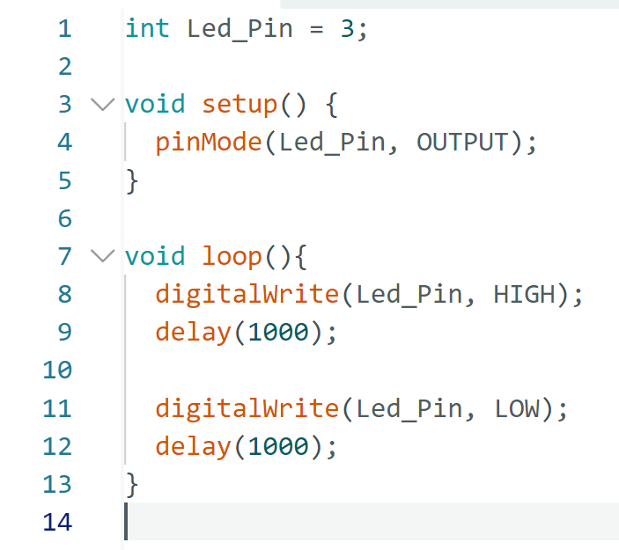
LED 실습

Slide 5
LED 실습 Quiz
아두이노 | LED
D12 | 빨간색 + (긴 다리)
D11 | 초록색 + (긴 다리)
D10 | 파란색 + (긴 다리)
GND | - (짧은 다리)
3개의 LED가 0.5초 간격으로 켜지고 꺼지기를 반복하세요.

Slide 6
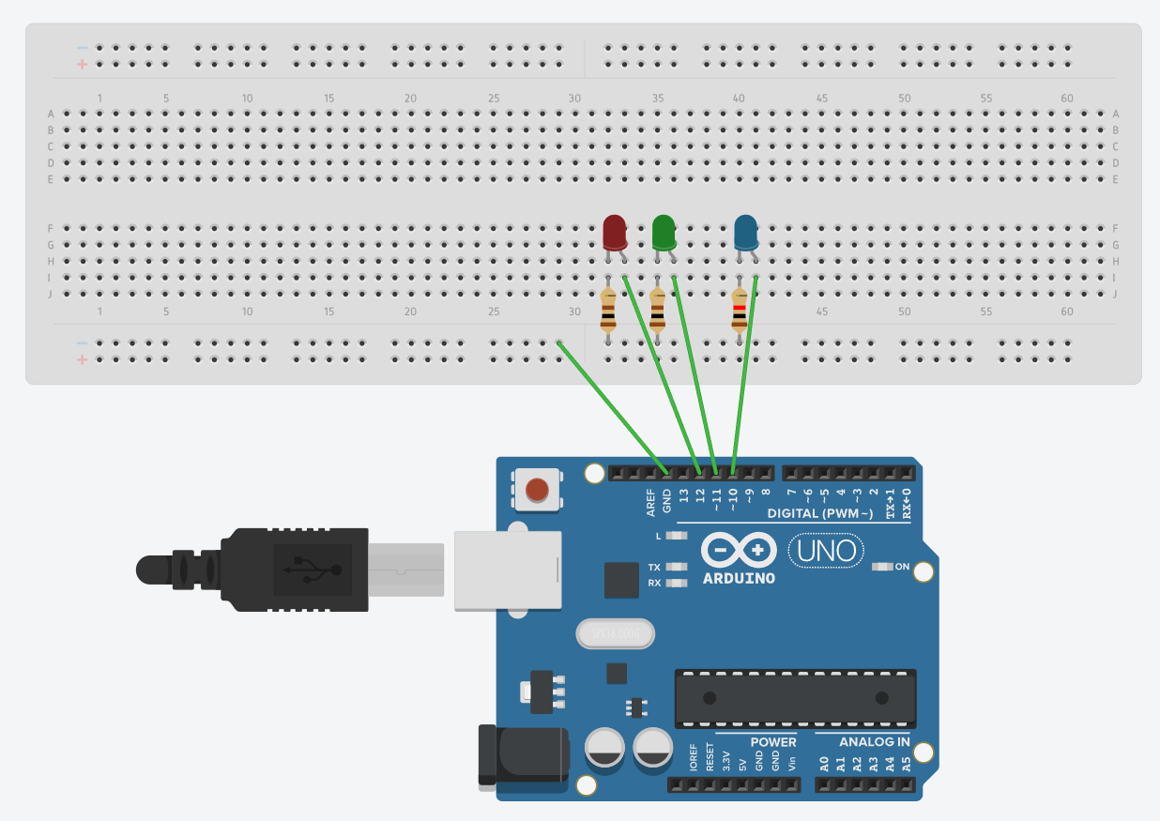
LED 실습 Quiz
정답
Notes:
LED 3개가 있고, 각각은 저항 -> GDN으로 연결되어 있다.
각 LED는 긴 다리(+)는 아두이노 디지털 핀에 연결되어 있다.
즉, 아두이노 디지털 출력핀 -> LED(+) -> LED(-) -> 저항 -> GND
전기는 항상 +) → (부하, 즉 LED) → (–) 이 방향으로 흐른다.

Slide 7
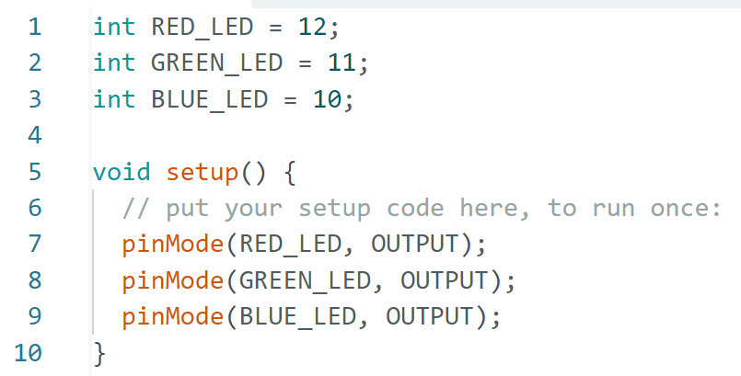
LED 실습 Quiz
정답

Slide 8
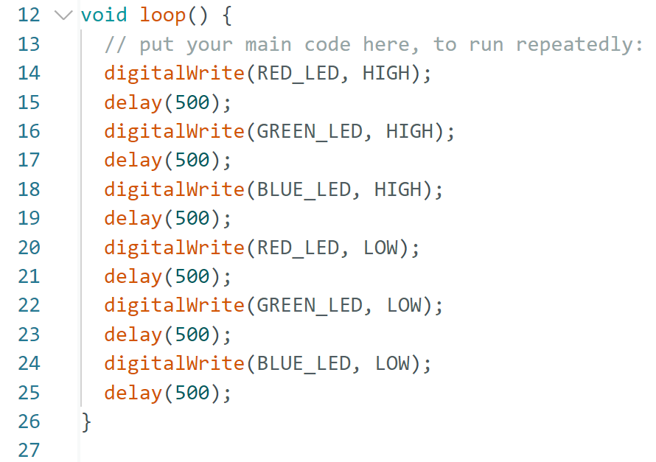
LED 실습 Quiz
정답

Slide 9
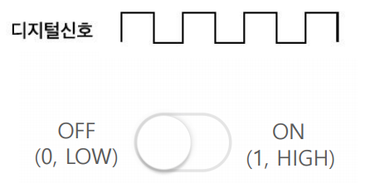
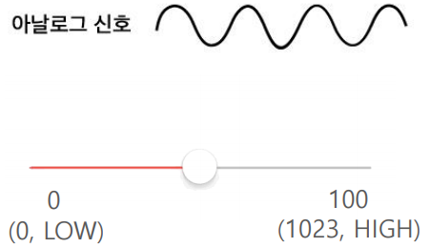
디지털과 아날로그
0 또는 1의 값만 가진다
digitalRead(), digitalWrite()
0 ~ 1023 값
analogRead(), analogWrite()

Slide 10
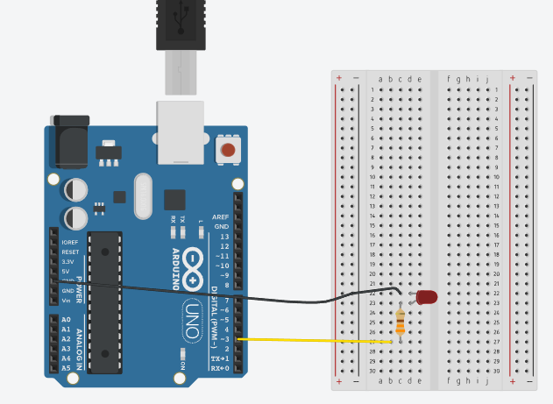

디지털과 아날로그 확인
330옴 저항
GND 연결
3 Pin 연결
Notes:
GND : -

Slide 11
디지털과 아날로그 확인
void setup()
{
pinMode(3, OUTPUT); // 3번 핀을 출력 모드로 설정
}
void loop()
{
digitalWrite(3, HIGH); // 3번 핀 불 켜기
delay(1000); // 1초 딜레이
digitalWrite(3, LOW); // 3번 핀 불 끄기
delay(1000); // 1초 딜레이
}
Notes:
GND : -

Slide 12
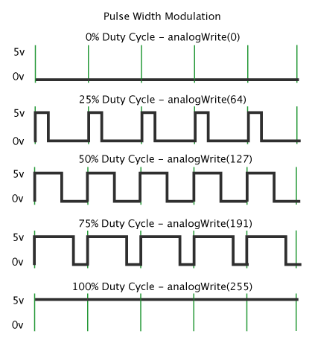
펄스 폭 변조 (PWM)
PWM : Pulse Width Modulation
디지털 신호를 사용하여 아날로그 신호로 출력하는 방법
아두이노 우노 보드의 경우, 핀 앞에 물결 표시가 있는 3, 4, 5, 6, 9, 10, 11번 핀에서 사용 가능하다.
출처: https://www.arduino.cc/en/Tutorial/PWM
Notes:
Pulse : 사각파
Width : 폭
Modulation : 변조[출처] PWM 제어란? (Pulse Width Modulation)|작성자 엠에스리
디지털 신호 0,1을 빠르게 반복해서 평균값을 내는 것처럼 보이게 하는 것
아래 그림과 같이 5v의 폭을 25%, 50%, 75% 등으로 다양하게 바꾸어 아날로그 신호를 나타냅니다. 즉 0부터 255까지의 숫자를 표현할 수 있게 되는 것입니다. 폭이 25%일 때는 64라는 값을 나타내고, 폭이 50%일 때는 127이라는 값을 나타내는 방식입니다.[출처] [가장 쉬운 아두이노 강의] (33) PWM|작성자 코딩타임

Slide 13
PWM 활용처
1. 소형 전자 제품
디지털 카메라의 셔터 제어, 스피커의 음량 조절, 진동 모터의 진동 강도 조절 등
2. 태양광 발전
최대 전력점 추적기에서 사용되며, 이를 통해 태양광 패널의 전력 효율을 높일 수 있다.
3. 히터 제어
히터의 발열을 조절할 수 있어, 효율적인 에너지 사용과 정확한 온도 제어가 가능하다.
4. 음향 장비
5. 자동차 제어
스피드 제어, 브레이크 제어, 스티어링 제어 등에 사용되며, 모터 제어에 많이 사용된다.
Notes:
Pulse : 사각파
Width : 폭
Modulation : 변조[출처] PWM 제어란? (Pulse Width Modulation)|작성자 엠에스리
디지털 신호 0,1을 빠르게 반복해서 평균값을 내는 것처럼 보이게 하는 것
아래 그림과 같이 5v의 폭을 25%, 50%, 75% 등으로 다양하게 바꾸어 아날로그 신호를 나타냅니다. 즉 0부터 255까지의 숫자를 표현할 수 있게 되는 것입니다. 폭이 25%일 때는 64라는 값을 나타내고, 폭이 50%일 때는 127이라는 값을 나타내는 방식입니다.[출처] [가장 쉬운 아두이노 강의] (33) PWM|작성자 코딩타임

Slide 14
PWM 활용
void setup()
{
}
void loop()
{
analogWrite(3, 255); // 3번 핀 최대 출력
delay(500);
analogWrite(3, 128); // 3번 핀 50% 출력
delay(500);
analogWrite(3, 0); // 3번 핀 0% 출력
delay(500);
}
Notes:
GND : -

Slide 15
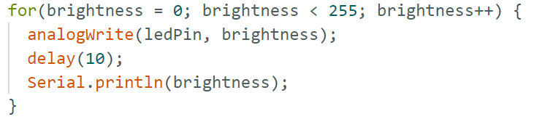
PWM 활용
int ledPin = 3;
int brightness = 0;
void setup()
{
pinMode(ledPin, OUTPUT);
Serial.begin(9600);
}
void loop()
{
}
Notes:
GND : -

Slide 16
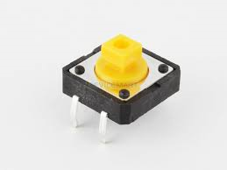
택트 스위치
스위치 : 평소에는 전기를 흐르지 않게 하다가 눌렀을 때 회로에 전기가 통하게 하는 것
서로 다른 두 회로 사이에서 두 회로를 전기적으로 연결해 주거나 끊어내는 역할을 하는 소자
Notes:
프로그래밍

Slide 17
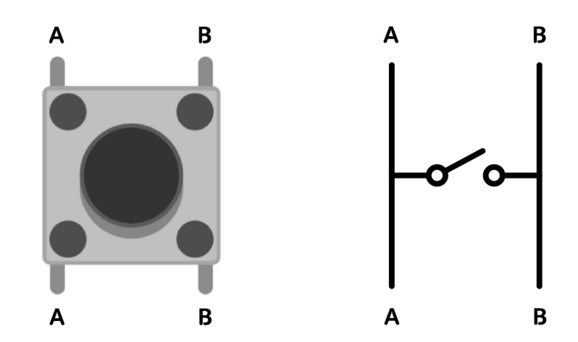
택트 스위치
다리가 약간 꺾여 있는 형태로 4개의 다리가 존재한다.
A 단자와 B 단자가 기본적으로 끊어져 있어, 버튼을 누르고 있는 동안 두 단자가 연결되어 두 단자 사이에 전류가 흐를 수 있게 된다.
Notes:
프로그래밍

Slide 18
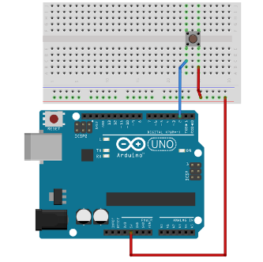
택트 스위치 실습 1

Slide 19
택트 스위치 실습 1
int pushButton = 2; // 연결 핀 변수 선언 void setup() {
Serial.begin(9600);
// PC와 시리얼 통신 시작, 통신 속도=9600 baud
pinMode(pushButton, INPUT); // 2핀에 연결된
스위치가 눌렸는지 읽어들이기 위해 INPUT 모드 설정
}
void loop() {
int buttonState = digitalRead(pushButton);
// 스위치 on,off 확인
Serial.println(buttonState);
// 시리얼 통신으로 읽은 값 전송
delay(1);
}

Slide 20
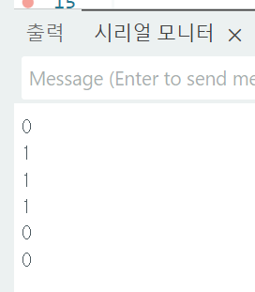
플로팅 현상
전기가 흐를 때 주변의 자기장과 같은 전기 에너지 때문에 신호가 불안정하게 변해 부정전압으로 인한 오작동이 발생하는 현상
누르지 않았을 때 0, 1이 무작위로 나오는 것처럼 0과 1 사이를 방황하는 부유 상태가 된다.

Slide 21
풀업 저항과 풀다운 저항
 | 저항 위치 | 초기 전압 | 스위치 ON
풀업 저항 (Pull-Up) | 전원 쪽에 연결 | 5V | 0V
풀다운 저항 (Pull-Down) | GND(-)에 연결 | 0V | 5V
Notes:
프로그래밍

Slide 22
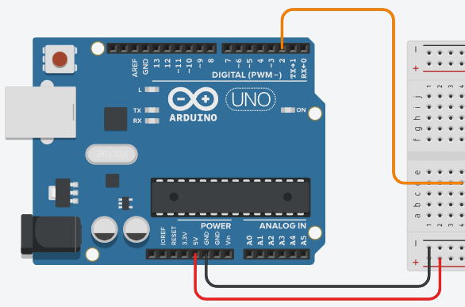
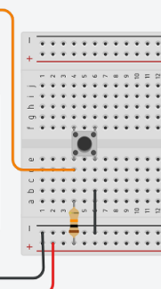
풀업 저항과 풀다운 저항
풀업(Pull-Up) 저항
스위치 제어 핀에 연결된 라인과 전원 라인 사이에 저항을 연결해주는 방법
버튼을 누르지 않았을 때 스위치 제어 핀이 전원 라인과 연결되어 HIGH(1)의 신호를 출력하고, 눌를 때 스위치 제어 핀이 GND 라인과 연결되어 LOW(0)의 신호를 출력한다.
Notes:
프로그래밍

Slide 23
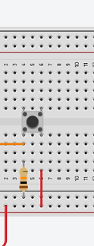
풀업 저항과 풀다운 저항
풀다운(Pull-Down) 저항
스위치 제어 핀에 연결된 라인과 GND 라인 사이에 저항을 연결해주는 방법
버튼을 누르지 않았을 때 스위치 제어 핀이 GND 라인과 연결되어 LOW(0)의 신호를 출력하고, 버튼을 눌를 때 스위치 제어 핀이 전원 라인과 연결되어 HIGH(1)의 신호를 출력한다.
Notes:
프로그래밍

Slide 24
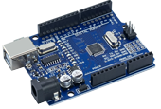

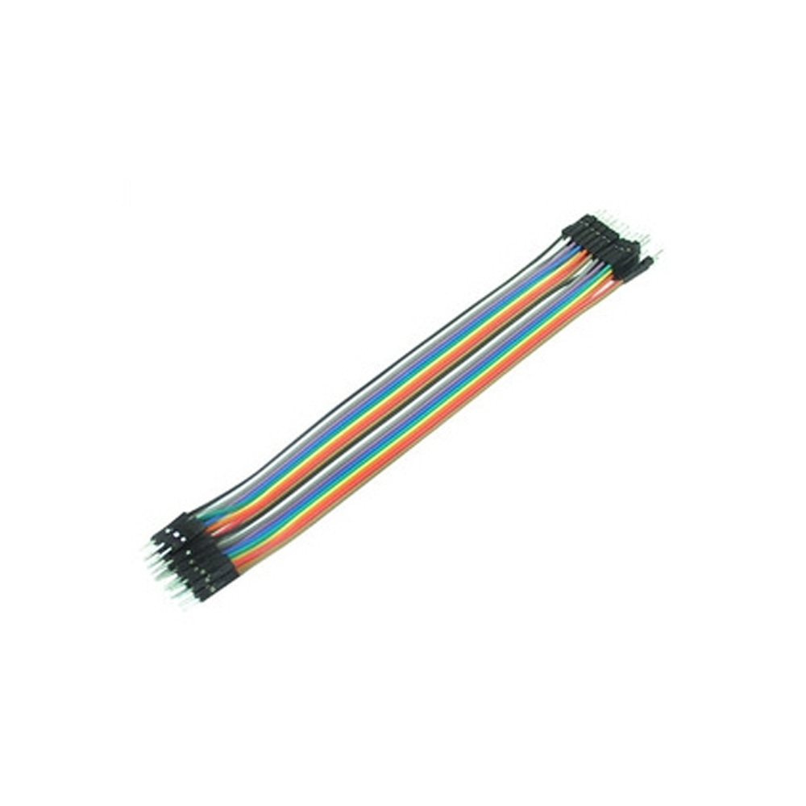
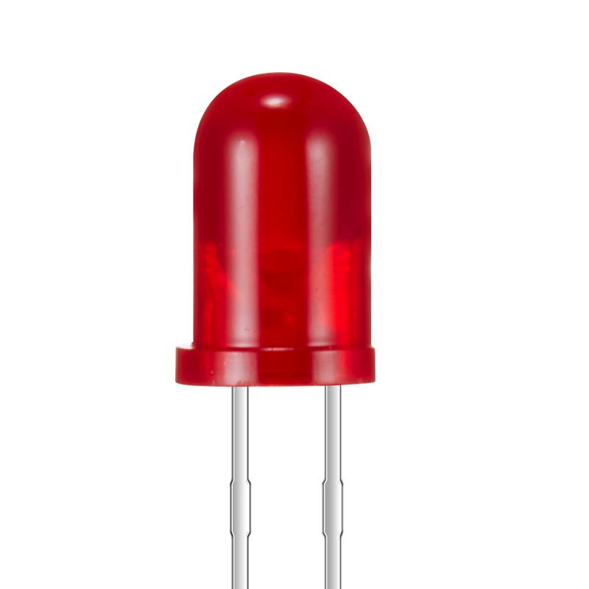
택트 스위치 실습 Quiz (1)
아두이노 IDE 코딩 없이 택트 스위치를 눌렀을 때 불 켜기
아두이노 호환보드
330옴 저항
브레드 보드
LED
점퍼 케이블
택트 스위치

Slide 25
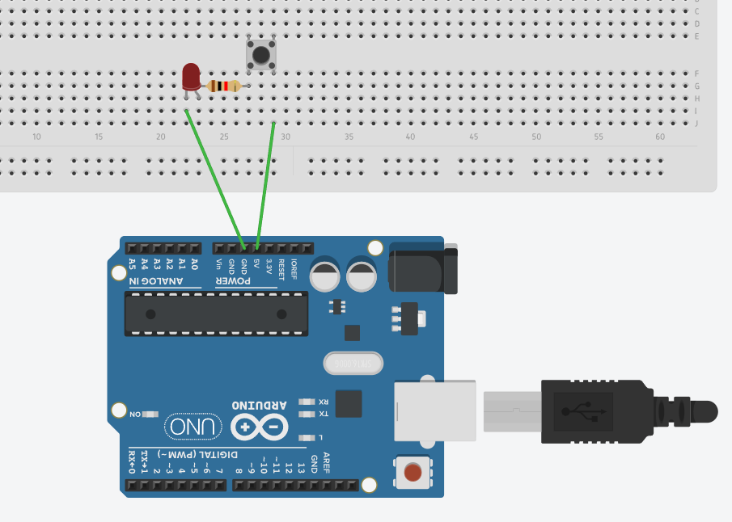
택트 스위치 실습 Quiz (1)
Notes:
풀다운저항
버튼이 5V에 연결되어 있고, 저항이 GND로 연결되어 있다.
즉, 버튼을 누르기 전엔 입력 핀이 GND로 당겨져서 LOW, 버튼을 누르면 5V가 연결되어 HIGH 가 된다.

Slide 26
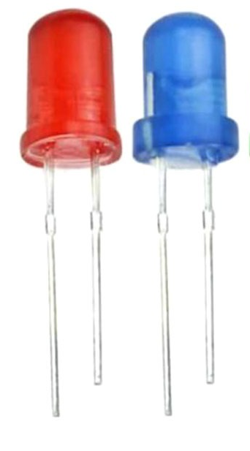
택트 스위치 실습 Quiz (2)
2개의 택트 스위치와 2개의 LED가 있을 때, 각각의 스위치를 눌렀을 때 LED가 켜지게 하시오.
아두이노 호환보드
330옴 저항 x 2개
브레드 보드
LED x 2개
점퍼 케이블
택트 스위치 x 2개

Slide 27
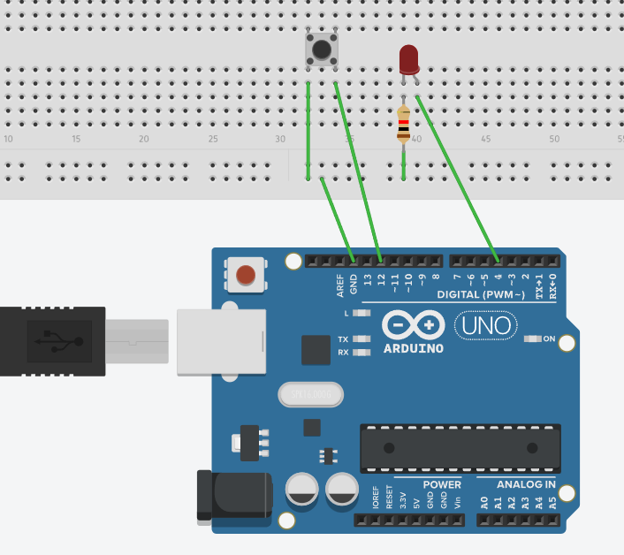
택트 스위치 실습 Quiz (2)
힌트 1.

Slide 28
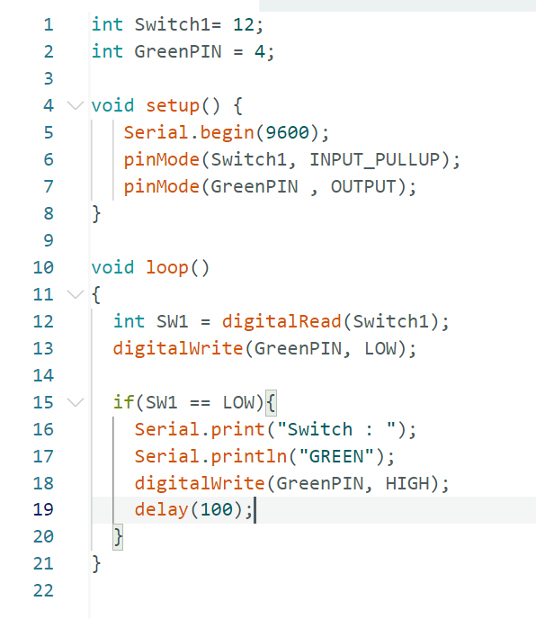
택트 스위치 실습 Quiz (2)
힌트 2.

Slide 29
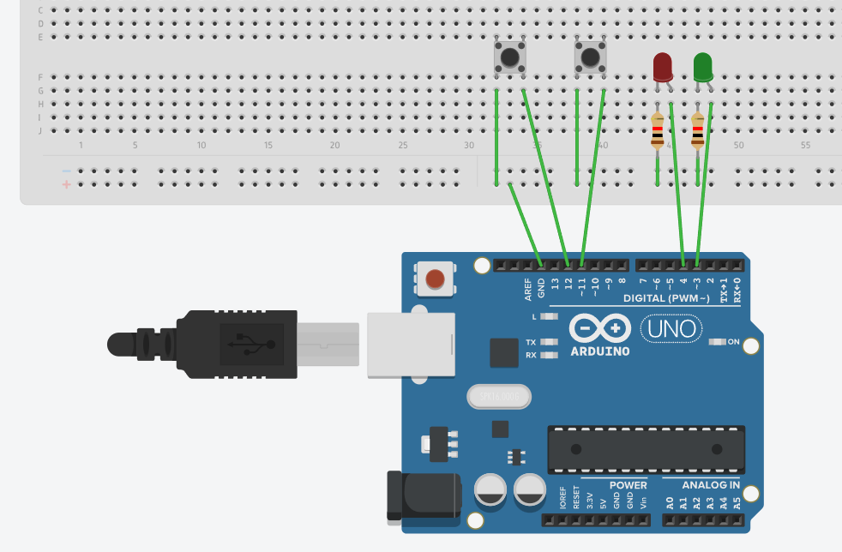
택트 스위치 실습 Quiz (2)
정답

Slide 30
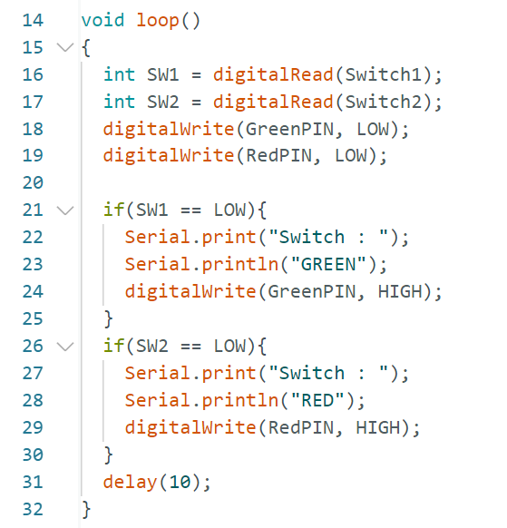
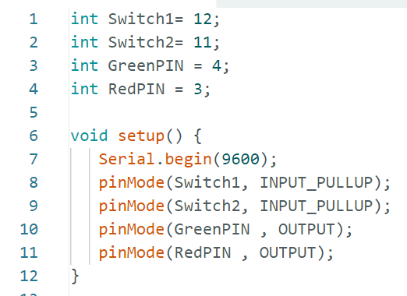
택트 스위치 실습 Quiz (2)
정답

Slide 31
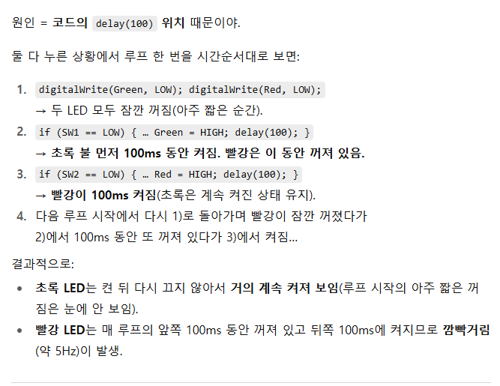

택트 스위치 실습 Quiz (2)

Slide 32
피에조 부저
부저 (buzzer) : 소리를 발생시키는 장치
Piezo (압전 효과)
그리스어로 ‘누른다’라는 뜻을 가진 ‘Piezein’에서 유래된 말로 압력이 가해지면 전기가 발생한다는 뜻을 갖는다.
물체에 기계적인 압력을 가하면 전압이 발생하고, 역으로 전압을 가하면 기계적인 변형이 발생하는 현상
피에조 부저는 디지털 핀의 전압을 매우 짧은 시간 안에 바꾸어가며 주파수에 맞는 소리를 낼 수 있도록 해준다

Slide 33
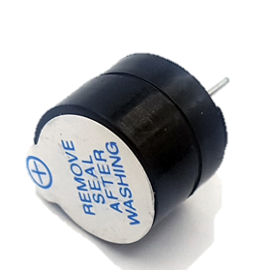
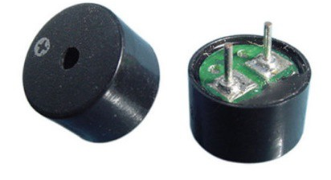
피에조 부저 종류
능동 부저 | 수동 부저
음이 하나밖에 없다. (On/Off) | 주파수 범위 내에서 다양한 음을 출력할 수 있다.
다리의 길이가 다르다. | 다리의 길이가 같다.
전원만 공급해도 바로 소리가 난다. | 전원뿐만 아니라 주파수까지 알려줘야 소리가 난다.

Slide 34
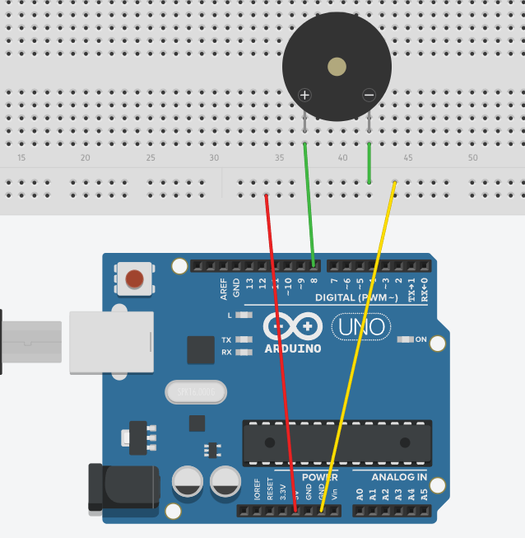
수동 부저
Notes:
프로그래밍

Slide 35
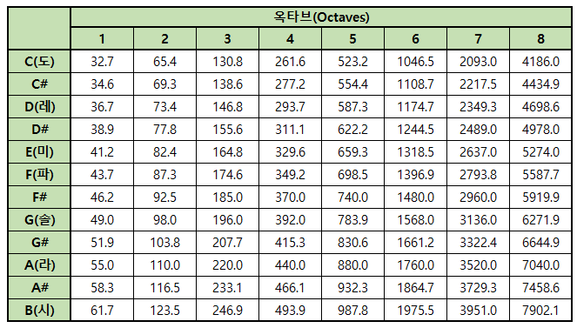
수동 부저
Notes:
프로그래밍

Slide 36
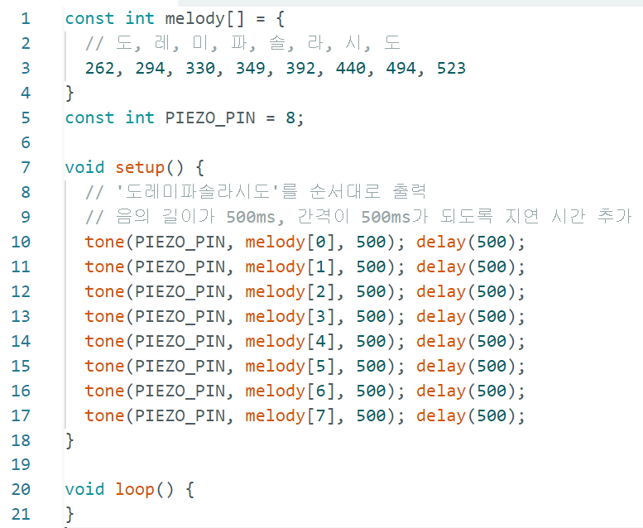
수동 부저
Notes:
프로그래밍

Slide 37
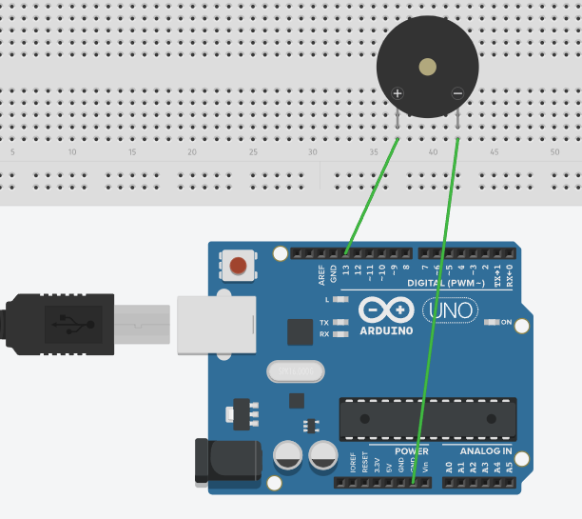
능동 부저
Notes:
프로그래밍

Slide 38
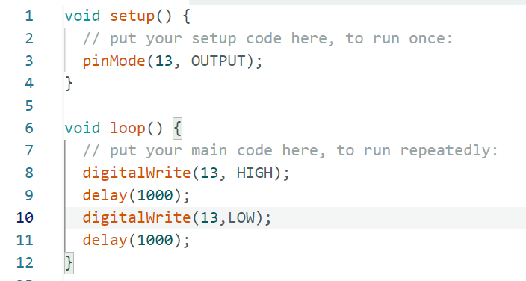
능동 부저
Notes:
프로그래밍

Slide 39
피에조 부저 Quiz
택트 스위치를 눌렀을 때만 피에저 부저에서 소리가 나오도록 하시오.
아두이노 호환보드
브레드 보드
능동 부저
점퍼 케이블
택트 스위치 x 2개

Slide 40
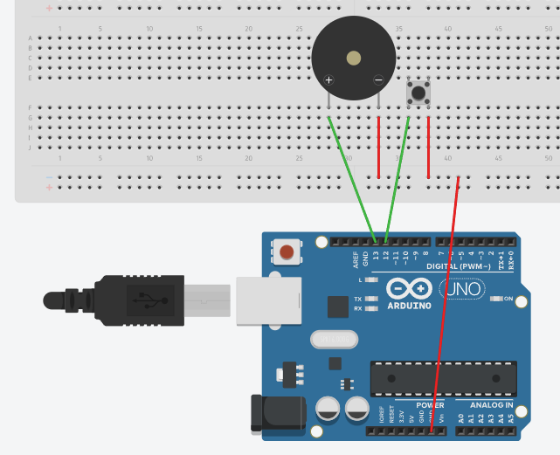
피에조 부저 Quiz
정답

Slide 41
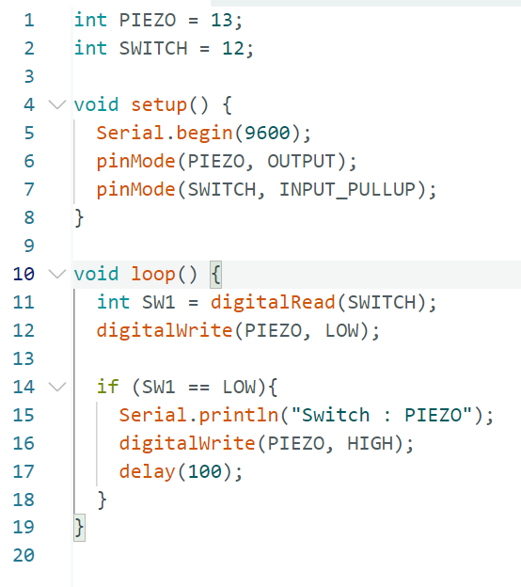
피에조 부저 Quiz
정답

Slide 42
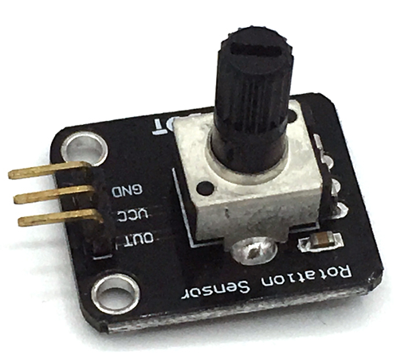
가변 저항 모듈
저항 값을 조절할 수 있는 저항
일반 저항 소자와 달리 3개의 핀으로 구성되어 있으며, 노브(손잡이)를 돌려 저항 값을 조절해 전류의 크기를 바꾼다.
오디오의 볼륨을 제어하거나 LED 조명이 밝기를 제어하는 등 아날로그 값을 조절할 때 반드시 필요하다.
Notes:
프로그래밍

Slide 43
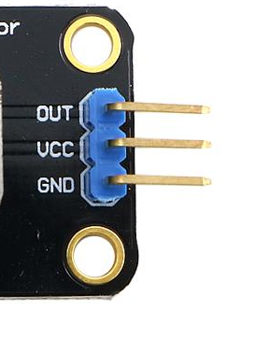
가변 저항 모듈 구조
GND (접지)
VCC (전원)
OUT (와이퍼)
가변저항이 변경된 저항값을 읽을 수 있다.
Notes:
프로그래밍

Slide 44
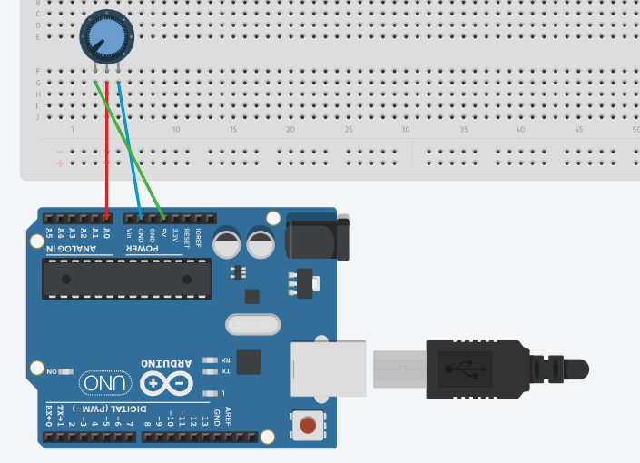
가변 저항 모듈 실습
Notes:
프로그래밍

Slide 45
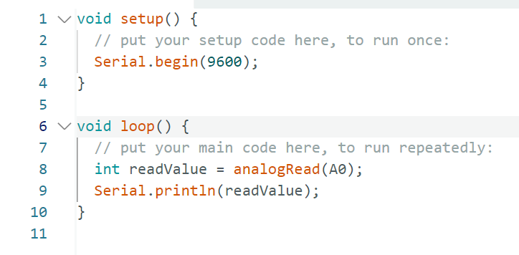
가변 저항 모듈 실습
Notes:
프로그래밍

Slide 46
가변 저항 모듈 실습 Quiz
가변 저항 모듈을 이용해 LED이 밝기를 제어하는 회로를 구성하시오.
아두이노 호환보드
브레드 보드
LED
점퍼 케이블
가변 저항 모듈
Notes:
프로그래밍

Slide 47
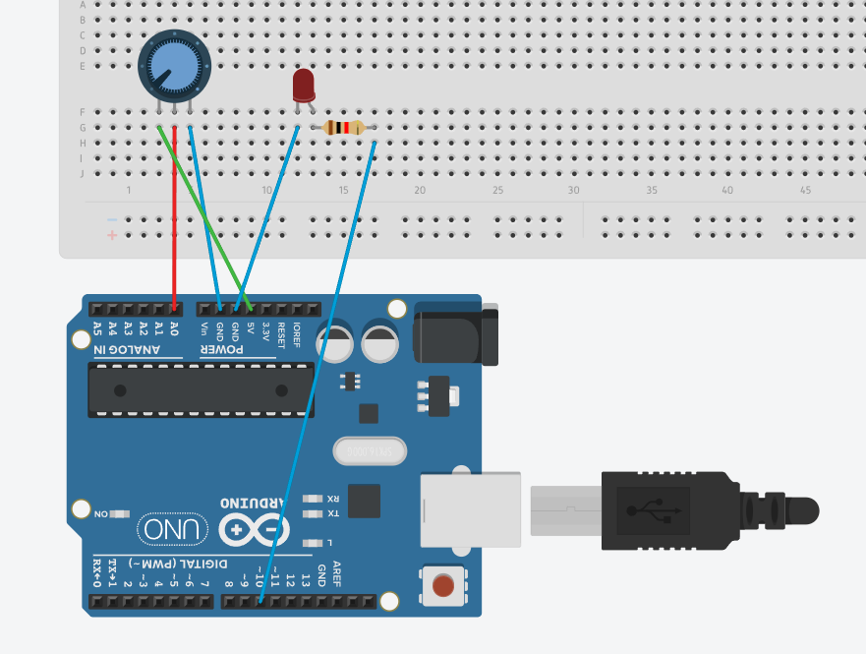
가변 저항 모듈 실습 Quiz
정답

Slide 48
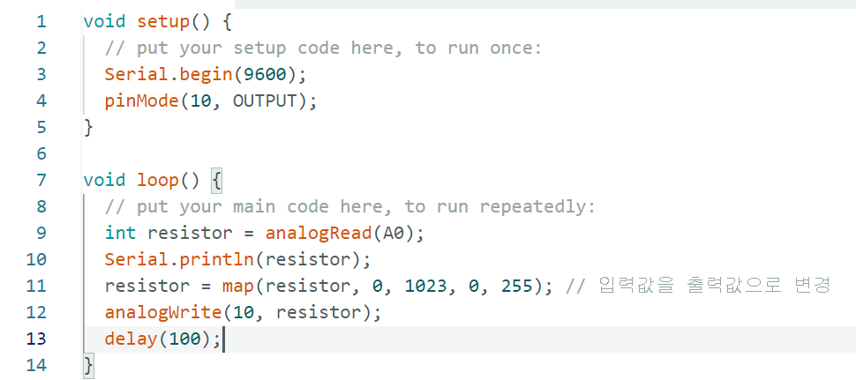
가변 저항 모듈 실습 Quiz
정답

Slide 49
가변 저항 모듈 실습 Quiz
map(입력값, 입력최소, 입력최대, 출력최소, 출력최대)
"입력값 x가 0~1023 범위 안에 있다면, 그걸 0~255 범위에 비례해서 바꿔라."

Slide 50
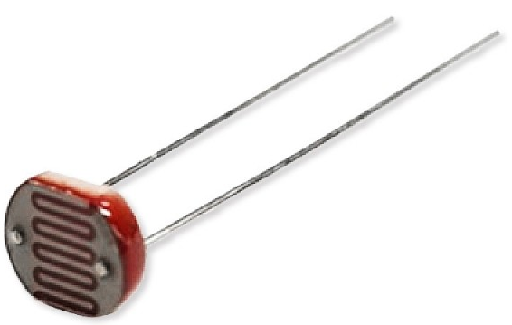
조도 센서
주변 밝기를 측정하여 측정된 빛의 세기에 따라 저항 값이 변하는 센서
빛이 강하면 저항 값이 작아지고, 빛이 약하면 저항 값이 커진다.
Notes:
프로그래밍

Slide 51
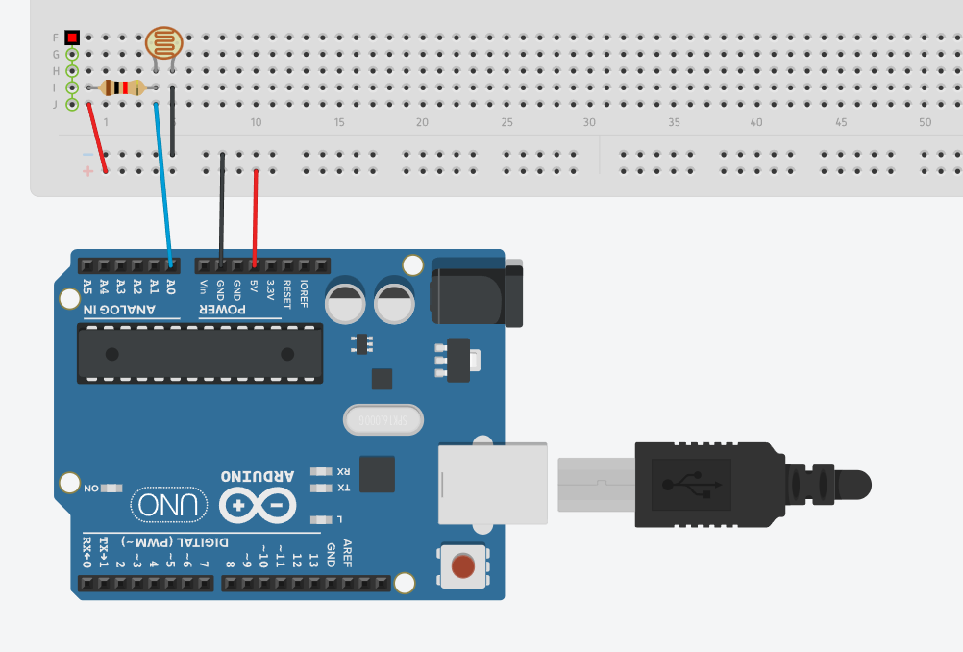
조도 센서 실습
Notes:
프로그래밍

Slide 52
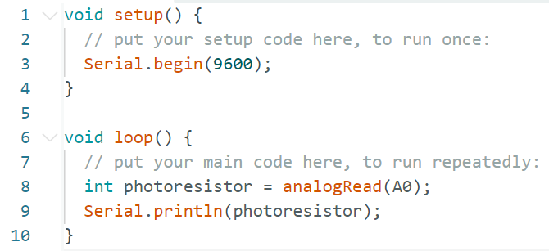
조도 센서 실습
Notes:
프로그래밍

Slide 53
조도 센서 실습 Quiz
빛의 밝기에 따라 LED ON/OFF 기능을 동작하여라. ( 스마트 가로등 )
아두이노 호환보드
330옴 저항
브레드 보드
LED
점퍼 케이블
조도 센서
Notes:
프로그래밍

Slide 54

조도 센서 실습 Quiz
Notes:
프로그래밍

Slide 55
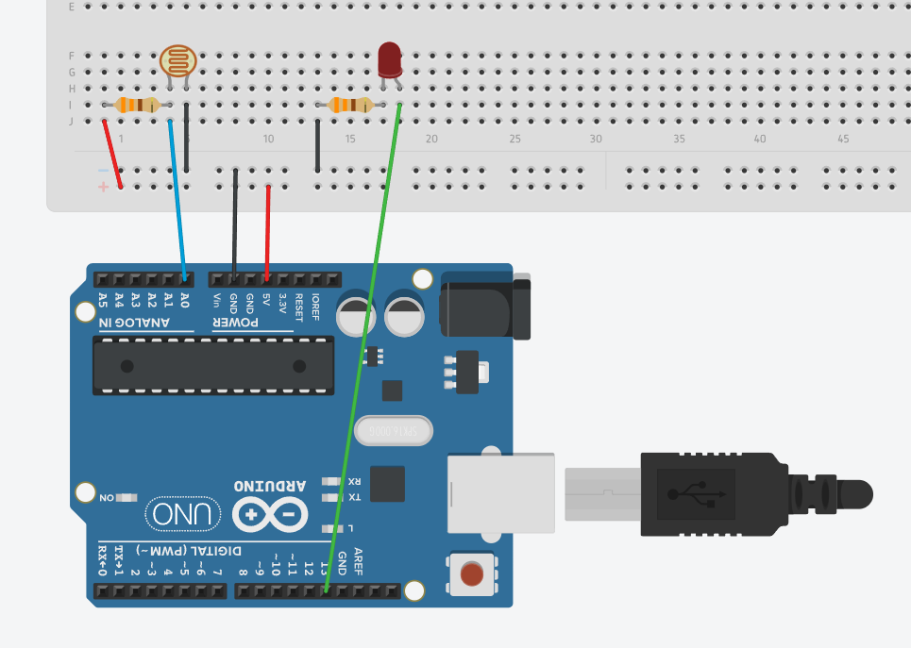
조도 센서 실습 Quiz
정답

Slide 56
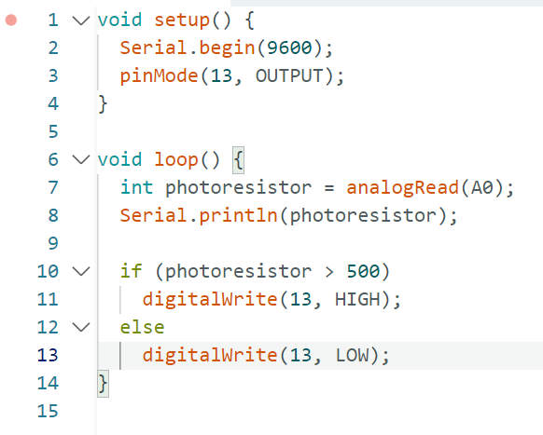
조도 센서 실습 Quiz
정답

